Slide 1


МОБІЛЬНИЙ РЯТУВАЛЬНИЙ ЦЕНТР ШВИДКОГО РЕАГУВАННЯ
ДЕРЖАВНОЇ СЛУЖБИ УКРАЇНИ З НАДЗВИЧАЙНИХ СИТУАЦІЙ
ГРУПА ЛІКВІДАЦІЇ НАСЛІДКІВ НАДЗВИЧАЙНИХ СИТУАЦІЙ
АВАРІЙНО-РЯТУВАЛЬНОЇ ЧАСТИНИ З ЛІКВІДАЦІЇ НАСЛІДКІВ НАДЗВИЧАЙНИХ СИТУАЦІЙ
НАВЧАЛЬНА ГРУППА № 12

Slide 2

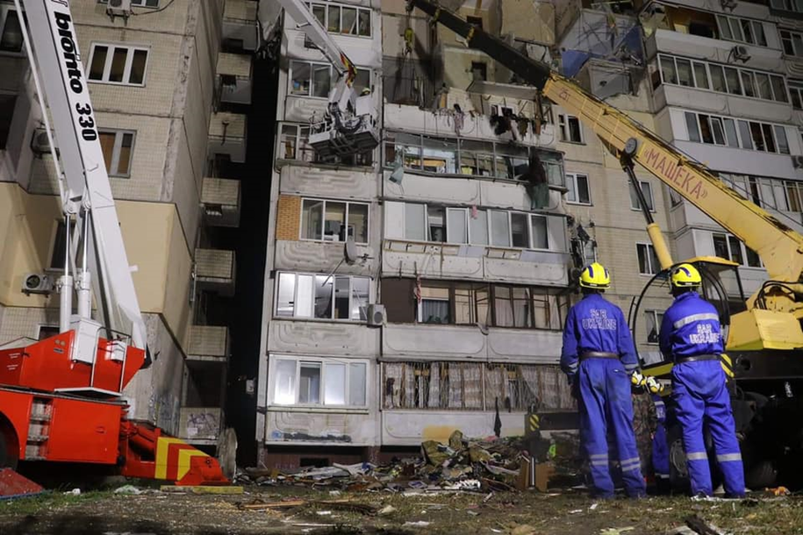
Профільна підготовка
ТЕМА: Ознайомитися з матеріальною частиною, технічними можливостями та інструкцією з експлуатації спеціальних агрегатів, на яких дозволено працювати відповідно до свідоцтва на допуск до робіт.

Slide 3


Ланцюгова пила husqvarna 142
Номінальна потужність: - 1.9 кВт/ 2.6 л. ...
Робочий об'єм двигуна: - 40.2 см3.
Максимальна частота обертання двигуна: - до 13000 об/хв
Частота обертання на холостому ходу: - 3000 об/хв
Тип масляного насоса: - Фіксований потік (автоматичний)
Продуктивність масляного насоса при 8500 об/хв: - 6 – 8 мл/хв

Slide 4
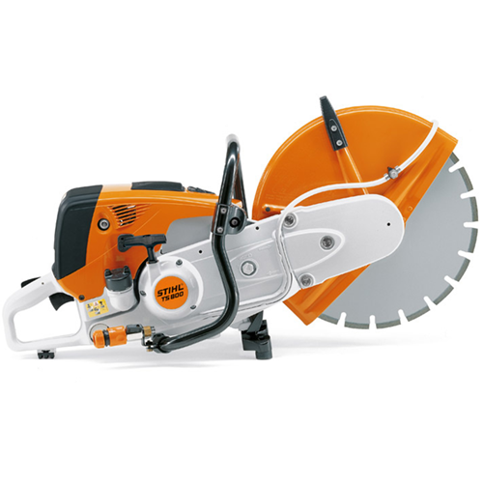
БЕНЗОРІЗ STIHL TS 800
виробник: STIHL Німеччина
тип приводу: бензиновий
вага: 13.0 кг
потужність: 5000 Вт / 6,8 к.с.
робочий об"єм двигуна: 98,5 куб.см.
діаметр диска: 400х20 мм.
максимальна глибина різання: 145 мм

Slide 5
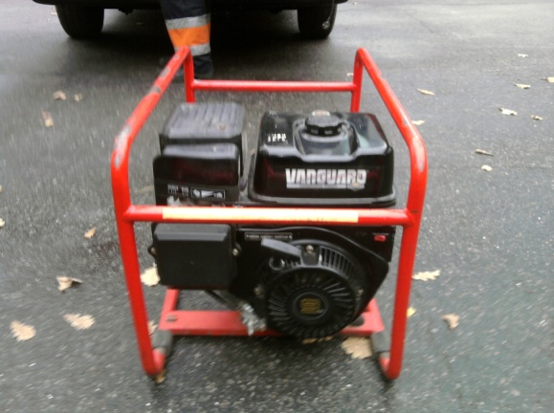
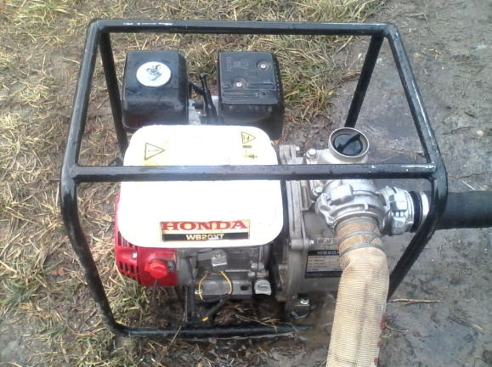
Мотопомпа Honda WB 20X
Номінальна потужність 3,89 к.с. (2,9 кВт, 40 л/с) при 3600 об/хв.
Максимально подача – 575 л/хв.
Двигун GX 120T1 4-х тактний з верхнім розташуванням клапанів, одноциліндровий,
Охолодження повітряне
Бензин А – 95
Ємність паливного баку – 2,5 л
Діаметр трубопроводів всмоктування – 50х50 мм
Висота всмоктування – 8 м
Габарити: висота 420 мм, ширина 365 мм, довжина 455 мм
Вага 21 кг.

